Slide 1
স্বাগতম

Slide 2
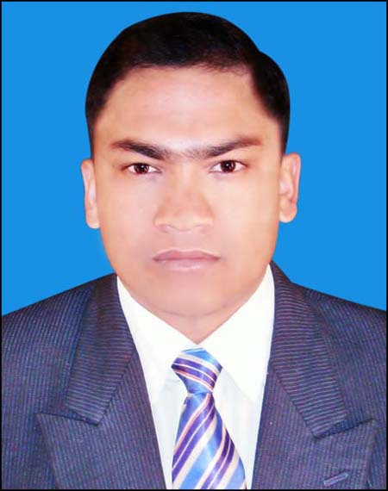
পরিচিতি
মোঃ মর্তুজার রহমান (সবুজ)
সহকারী শিক্ষক
গোলমুন্ডা ফাজিল মাদরাসা
madrasha.gol@gmail.com

Slide 3
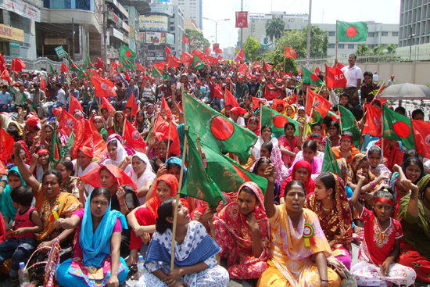
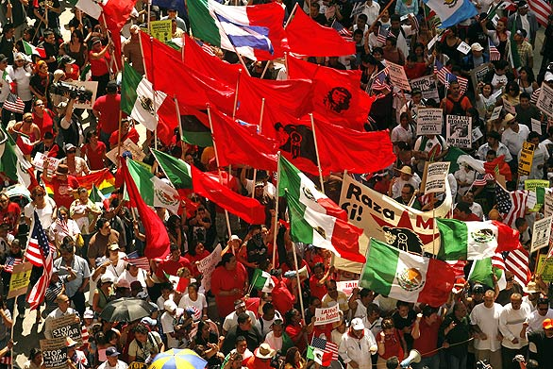
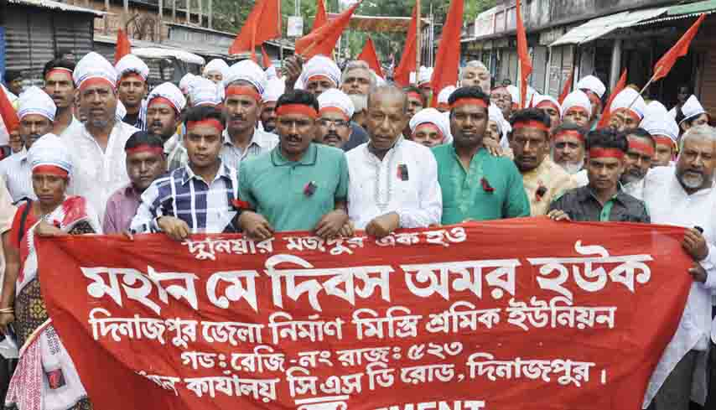
১ মে
ছবিতে কারা রাস্তায় স্লোগান দিচ্ছে?
ভেবে বলোতো কত তারিখে তারা ঐক্যবদ্ধ হয়ে স্লোগান দেয়?

Slide 4
মে-দিনের কবিতা
সুভাষ মুখোপাধ্যায়

Slide 5
শিখনফল
এ পাঠ শেষে শিক্ষার্থীরা-
১। কবি পরিচিতি বর্ণনা করতে পারবে।
২। কবিতাটি শুদ্ধ উচ্চারণে পড়তে পারবে।
৩। নতুন শব্দগুলোর অর্থসহ বাক্য ও অনুচ্ছেদ গঠন করতে পারবে।
৪। কবিতার চরণসমূহের ভাবার্থ বিশ্লেষণ করতে পারবে।

Slide 6
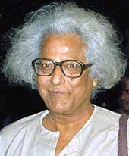
কবি পরিচিতি
কাব্যগ্রন্থ:
পুরস্কার:
পদাতিক, অগ্নিকোন,চিরকুট
একাডেমী,আনন্দ,সোভিয়েত ল্যান্ড নেহেরু
জন্ম:
১৯১৯খ্রিস্টাব্দে
স্থান:
ভারতের নদীয়া
সুভাষ মুখোপাধ্যায়
অনূদিত কাব্যগ্রন্থ:
উপন্যাস:
হাংরাস, কে কোথায় যায়
নাজিম হিকমতের কবিতা, পাবলো নেরুদার কবিতাগুচ্ছ
মৃত্যু:
২০০৩ খ্রিস্টাব্দে
Notes:
প্রশ্নোত্তর এর মাধ্যমে জন্ম, গ্রন্থ ও অন্যান্য তথ্য দেখানো হবে।

Slide 7
সরব পাঠ
আদর্শ পাঠ
Notes:
শিক্ষক নিজে আদর্শ পাঠ দিবেন এবং শিক্ষার্থীদের দ্বারা সরব পাঠ সম্পন্ন করাবেন।

Slide 8
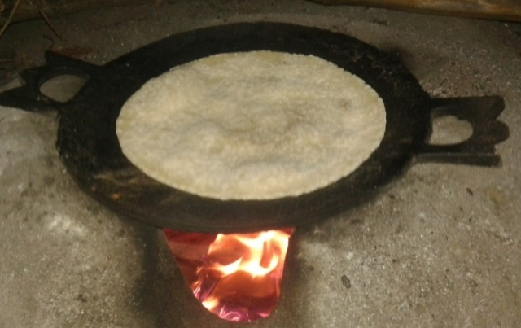
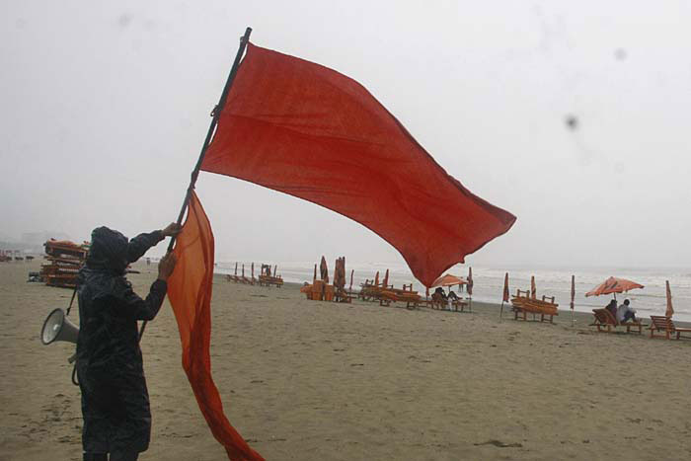
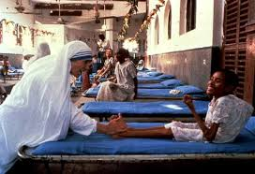
এসো আজকের পাঠের নতুন শব্দার্থসমূহ শিখে নেই
সেঁকে
ভেজে
সাইরেন
বিপদ সংকেত
আর্ত
পীড়িত
Notes:
এই স্লাইডে প্রথমে মূল শব্দ আসবে তারপর ছবি তারপর শব্দের অর্থ আসবে।

Slide 9
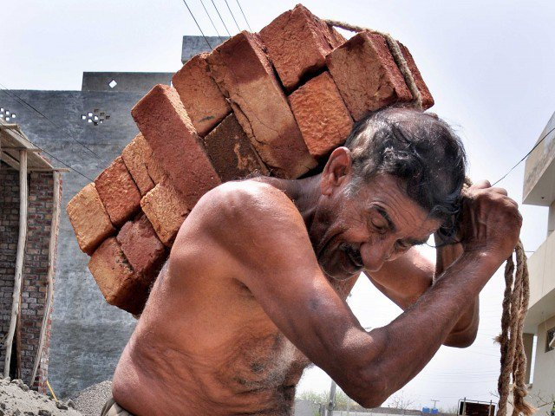
জোড়ায় কাজ
উপরের ছবিটি ভালোভাবে দেখে তিনটি বাক্য লেখ।

Slide 10
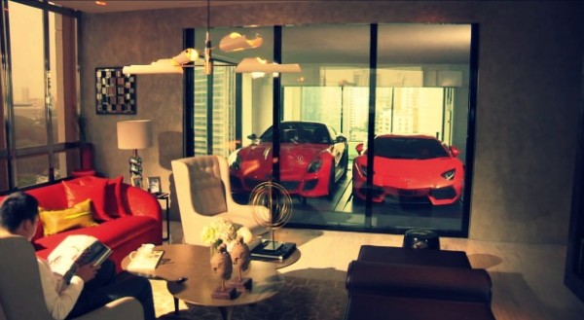
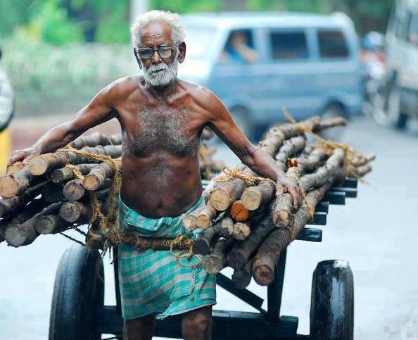
প্রিয়, ফুল খেলবার দিন নয় অদ্য
ধ্বংসের মুখোমুখি আমরা,
Notes:
এই স্লাইডে একের পর এক ছবিগুলো আসবে এবং শিক্ষার্থীদের প্রশ্ন করা হবে: ছবিগুলো দেখানো হবে। এরপর বিষয়বস্তু আলোচনা করা হবে।

Slide 11
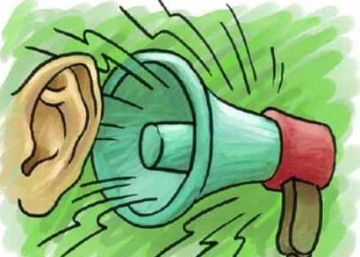
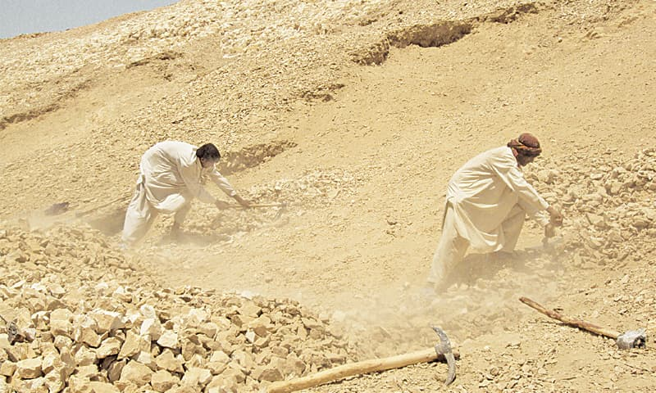
চিমনির মুখে শোনো সাইরেন-শঙ্খ,
গান গায় হাতুড়ি ও কাস্তে
Notes:
এই স্লাইডে একের পর এক ছবিগুলো আসবে এবং শিক্ষার্থীদের প্রশ্ন করা হবে: ছবিগুলো দেখানো হবে। এরপর বিষয়বস্তু আলোচনা করা হবে।

Slide 12
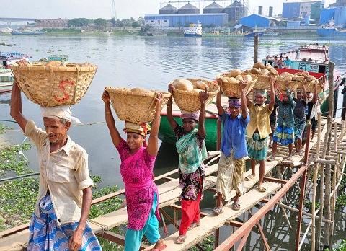
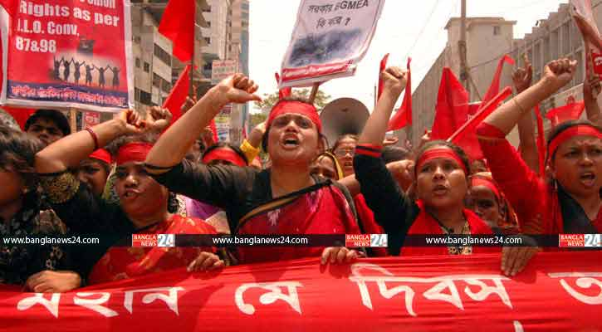
তিল তিল মরণেও জীবন অসংখ্য
জীবনকে চায় ভালোবাসতে।
Notes:
এই স্লাইডে একের পর এক ছবিগুলো আসবে এবং শিক্ষার্থীদের প্রশ্ন করা হবে: ছবিগুলো দেখানো হবে। এরপর বিষয়বস্তু আলোচনা করা হবে।

Slide 13
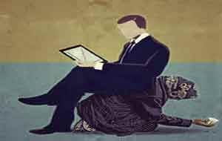
শতাব্দীলাঞ্ছিত আর্তের কান্না
প্রতি নিঃশ্বাসে আনে লজ্জা;
Notes:
এই স্লাইডে একের পর এক ছবিগুলো আসবে এবং শিক্ষার্থীদের প্রশ্ন করা হবে: ছবিগুলো দেখানো হবে। এরপর বিষয়বস্তু আলোচনা করা হবে।

Slide 14
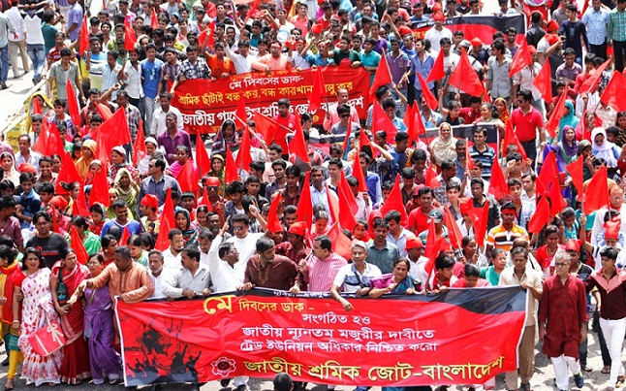
মৃত্যুর ভয়ে ভীরু বসে থাকা, আর না-
পরো পরো যুদ্ধের সজ্জা।
Notes:
এই স্লাইডে একের পর এক ছবিগুলো আসবে এবং শিক্ষার্থীদের প্রশ্ন করা হবে: ছবিগুলো দেখানো হবে। এরপর বিষয়বস্তু আলোচনা করা হবে।

Slide 15
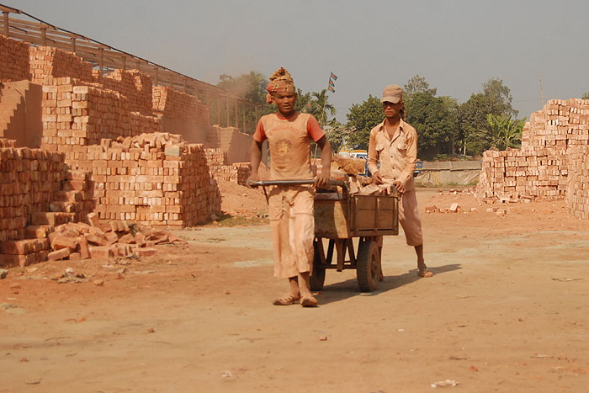
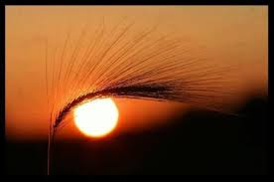
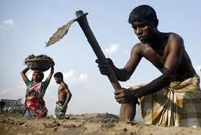
চোখে আর স্বপ্নের নেই নীল মদ্য
কাঠফাটা রোদ সেঁকে চামড়া।
Notes:
এই স্লাইডে একের পর এক ছবিগুলো আসবে এবং শিক্ষার্থীদের প্রশ্ন করা হবে: ছবিগুলো দেখানো হবে। এরপর বিষয়বস্তু আলোচনা করা হবে।

Slide 16
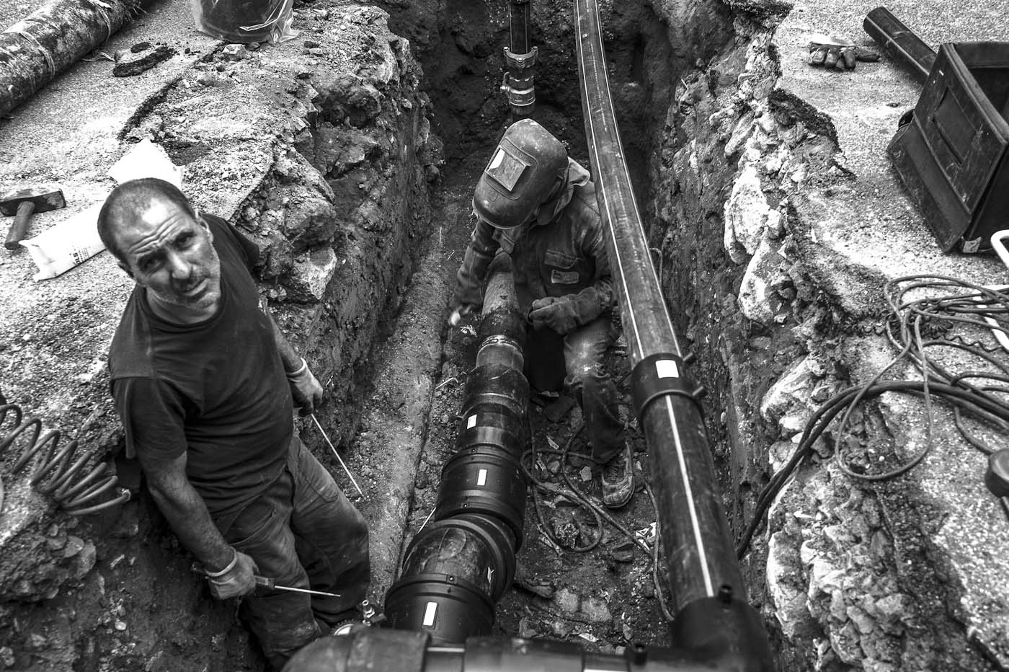
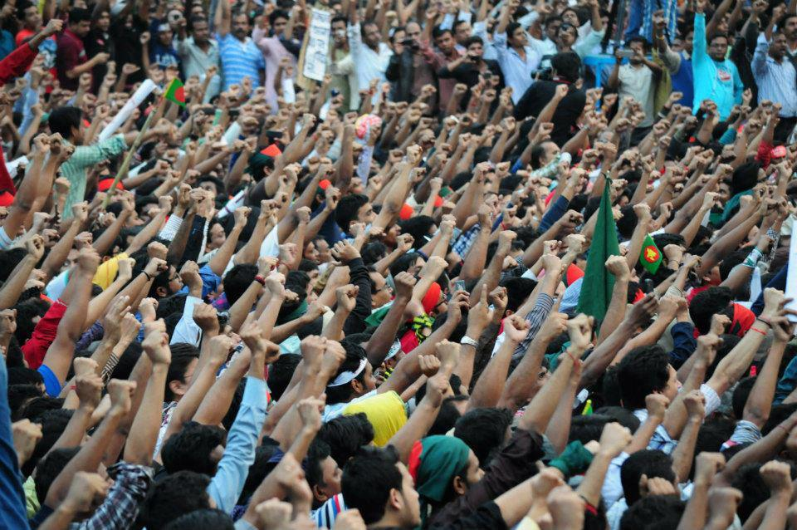
প্রিয়, ফুল খেলবার দিন নয় অদ্য
এসে গেছে ধ্বংসের বার্তা,

Slide 17
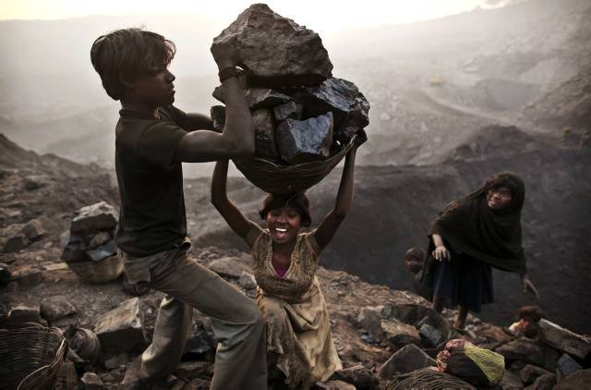
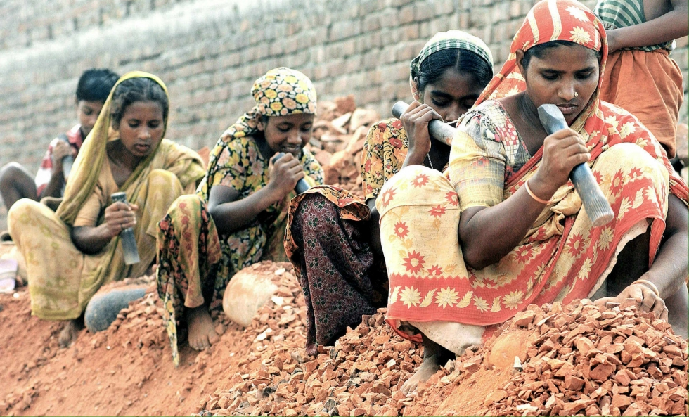
দুর্যোগ পথ হয় হোক দুর্বোধ্য

Slide 19
দলগত কাজ
ক-দল:শোষক শ্রেণীর শোষণই মেহনতি মানুষের কষ্টের অন্যতম কারণ তা বিশ্লেষণ কর।
খ-দল: অধিকার অসচেতনতাই মেহনতি মানুষের কষ্টের অন্যতম কারণ
তা বিশ্লেষণ কর।
Notes:
এখানে শিক্ষক পাঠ সংশ্লিষ্ট যেকোন প্রশ্ন দিয়ে দলগত কাজ দিতে পারেন।

Slide 20
মূল্যায়ন
সঠিক উত্তরের জন্য এখানে ক্লিক করুন
বহুনির্বাচনী প্রশ্ন
১। কবি তাঁর লেখনিতে কী ধারণ করতেন?
(ক) প্রকৃতি
খ প্রকৃতির রূপ
(গ) শিশুদের ভাবনা
√
(ঘ) মেহনতি মানূষের মুক্তির সংগ্রাম
২। ‘ আর্ত’ শব্দের অর্থ কী?
(ক) খবর
(খ) ভেজে
√
(ঘ) শত অব্দ
(গ) পীড়িত
Notes:
শিক্ষক প্রয়োজনে মূল্যায়নের প্রশ্ন পরিবর্তন করে নিতে পারেন।
সঠিক উত্তরের জন্য ডান পাশের উপরের কোনায় ক্লিক করতে হবে।

Slide 21
সঠিক উত্তরের জন্য এখানে ক্লিক করুন
বহুনির্বাচনী প্রশ্ন
৩। আজ মে ফুল খেলার দিন নয় কারণ-
i. বর্তমানটা ভীষণ কষ্টের
ii. দরিদ্র ও শোষিতদের সংগ্রাম করতে হবে
iii. ধনীরা আরাম-আয়েসে আছে
নিচের কোনটি সঠিক?
(ক) iও ii
খ) ii ও iii.
√
(গ) i ও iii
(ঘ) i, ii ও iii.
Notes:
শিক্ষক প্রয়োজনে মূল্যায়নের প্রশ্ন পরিবর্তন করে নিতে পারেন।
সঠিক উত্তরের জন্য ডান পাশের উপরের কোনায় ক্লিক করতে হবে।

Slide 22
বাড়ির কাজ
শ্রমজীবী মানুষের প্রতি কিভাবে সামাজিক সচেতনতা সৃষ্টি করা যায় ১০টি বাক্যে লিখে আনবে।
Notes:
শিক্ষক প্রয়োজনে অন্য উপায়ে বাড়ির কাজ( বাড়ির কাজ অবশ্যই শিক্ষার্থীর চিন্তন শক্তি বিকাশে সহায়ক হতে হবে) দিতে পারেন।

Slide 23
সবাইকে ধন্যবাদ

